Slide 1

Notes:
Добрый день,…. В рамках выполнения выпускной квалификационной работы был создан модуль управления персоналом корпоративной информационной системы. Выступление посвящено демонстрации итогов проведенной работы.

Slide 2

Notes:
Модуль предназначен для автоматизации работы с кадровыми документами (приказы, штатное расписание, направления в командировку и т.д.), работ с планированием рабочего времени сотрудников (составление производственных графиков и графиков работ). Модуль должен стать частью существующей Turbo ERP, выполняя функции предусмотренные для процесса управления персоналом.
Отметим, что ERP (англ. Enterprise Resource Planning, планирование ресурсов предприятия) —
организационная стратегия интеграции производства и операций, управления трудовыми
ресурсами, финансового менеджмента и управления активами, ориентированная на
непрерывную балансировку и оптимизацию ресурсов предприятия посредством
специализированного интегрированного пакета прикладного программного обеспечения,
обеспечивающего общую модель данных и процессов для всех сфер деятельности. (чет сложно…надо проще) Таким образом, основное назначение и цель функционирования системы – повышение эффективности процессов управления персоналом. Задачи могут быть разделены на три основные группы: 1. Прием на работу: создаются Приказ о приеме, Условия Труда Сотрудника, Штатное расписание, 2. Кадровые операции: создаются Приказы об установлении надбавок и начислений, Графики и табели учета рабочего времени, График отпусков, Командировочное удостоверение, 3. Завершение работы сотрудник: создаются Приказы об увольнении, Записка-расчет при увольнении, Личная карточка сотрудника

Slide 3
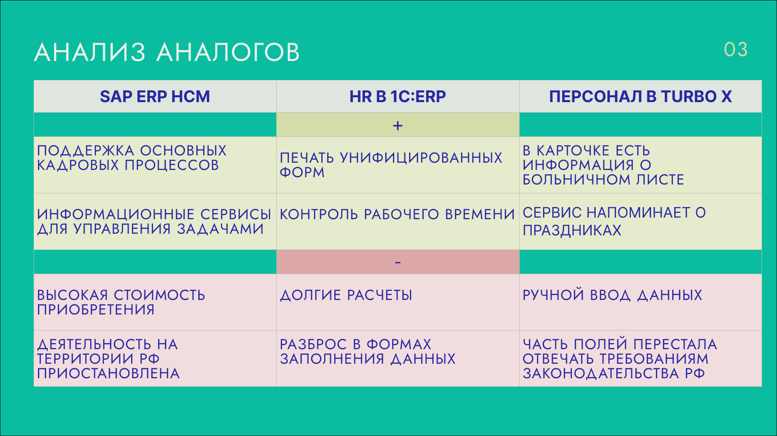
Notes:
Рассмотрим аналоги модуля в других ERP-системах.

Slide 4
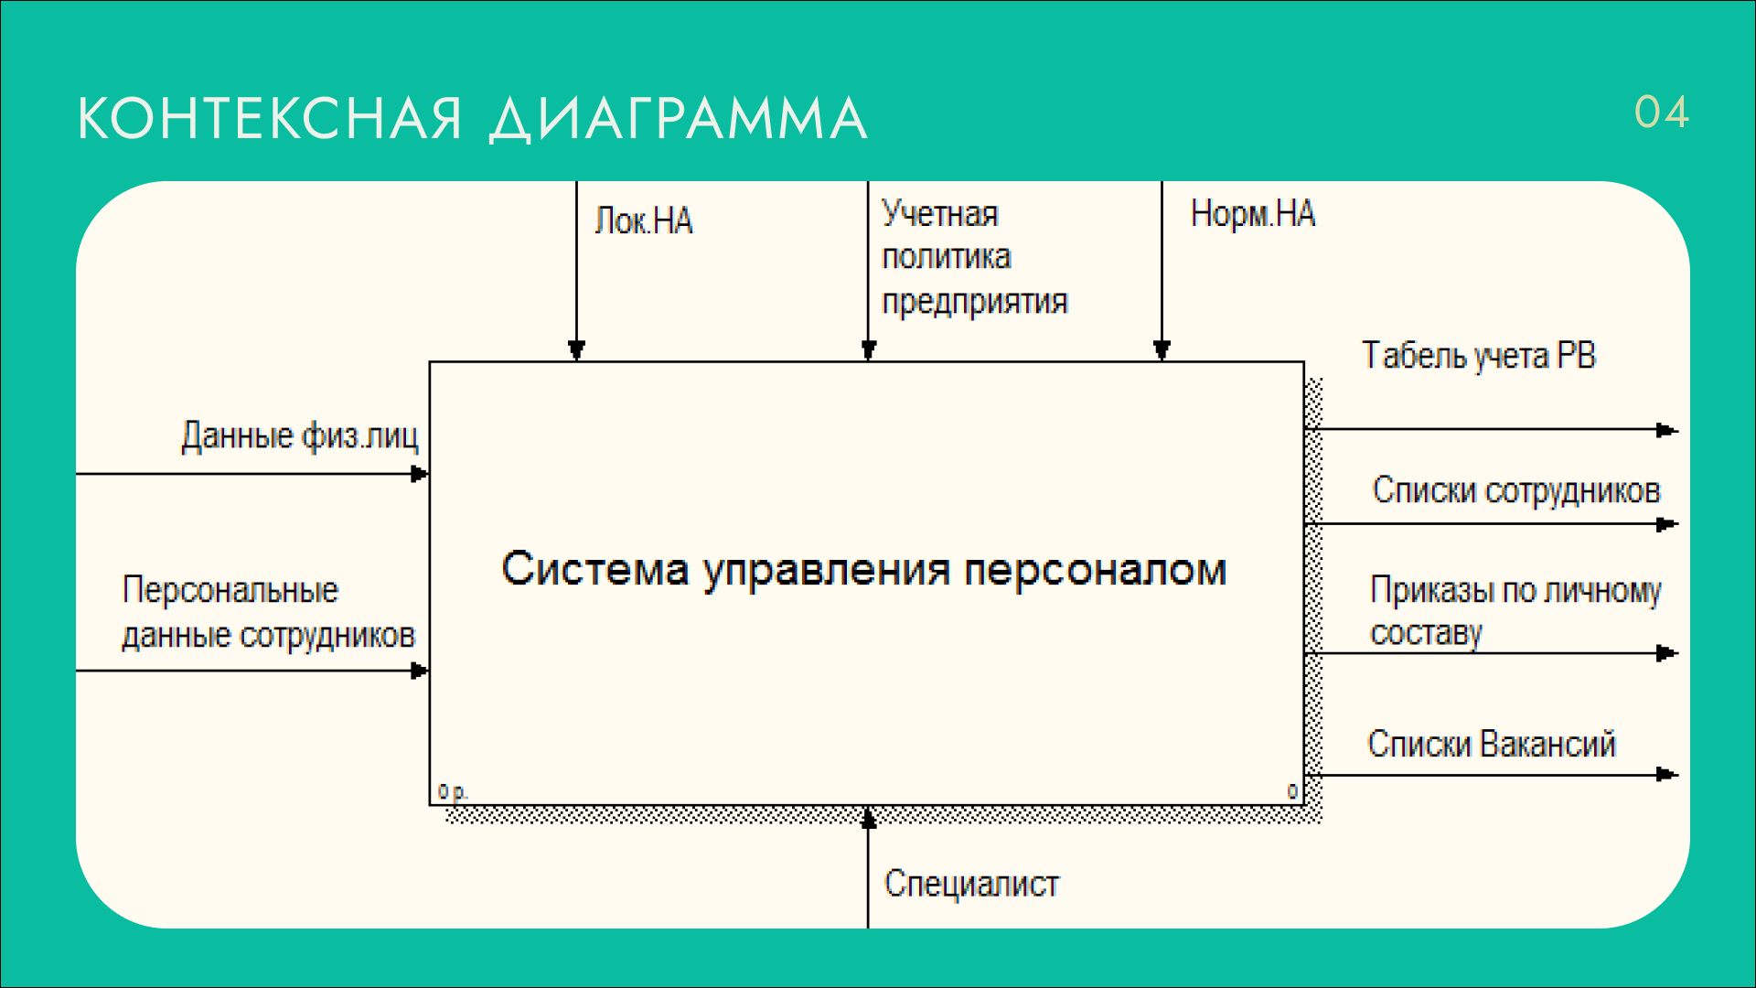

Slide 5
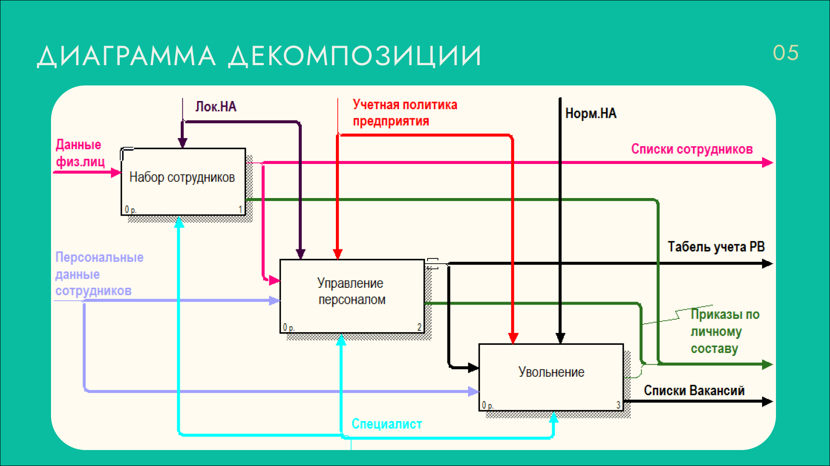

Slide 6
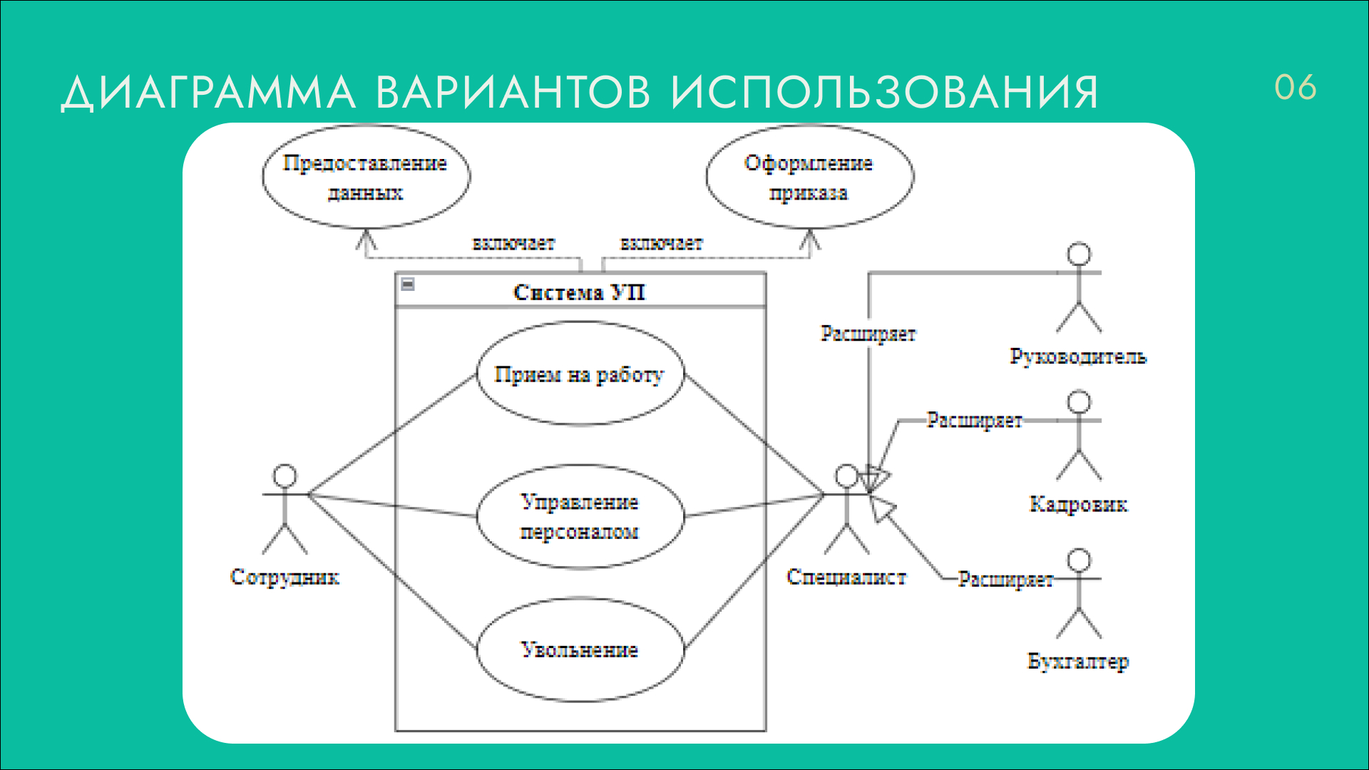

Slide 7
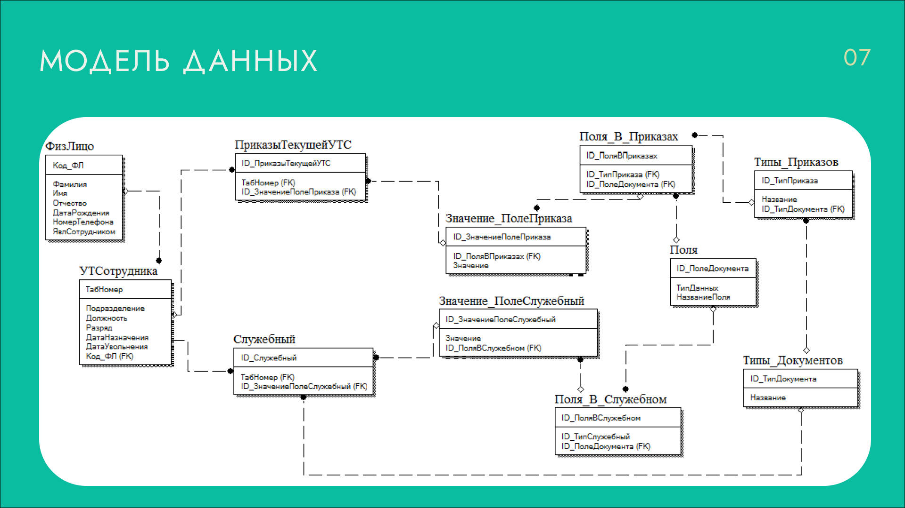

Slide 8


Slide 9
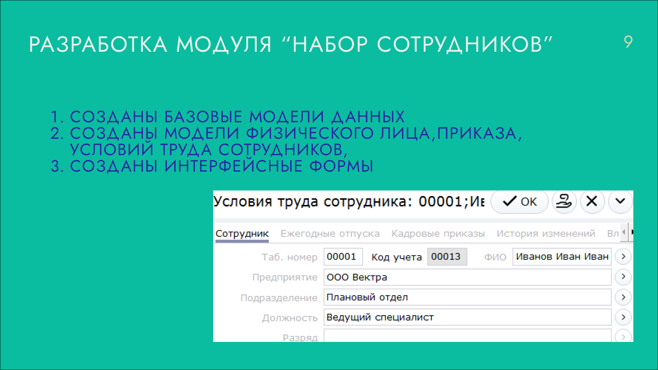

Slide 10

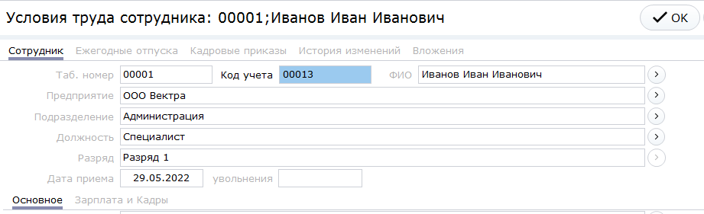
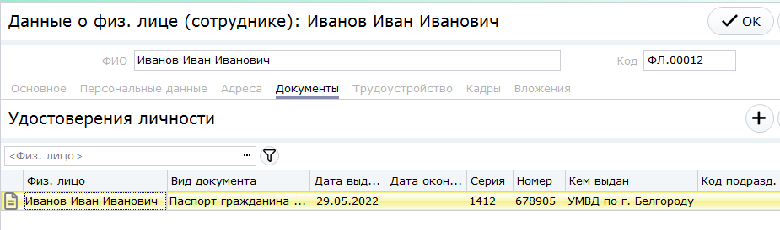
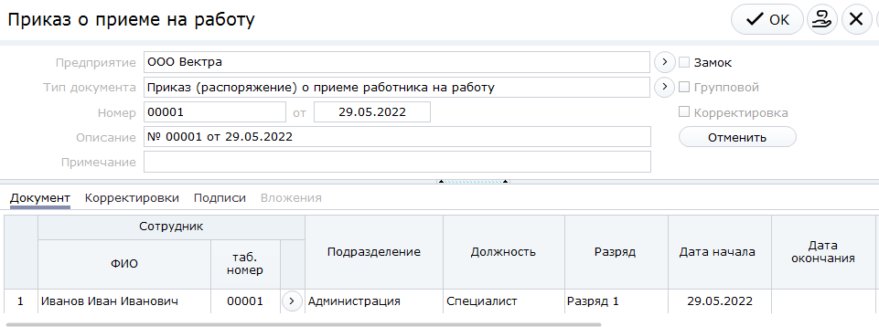
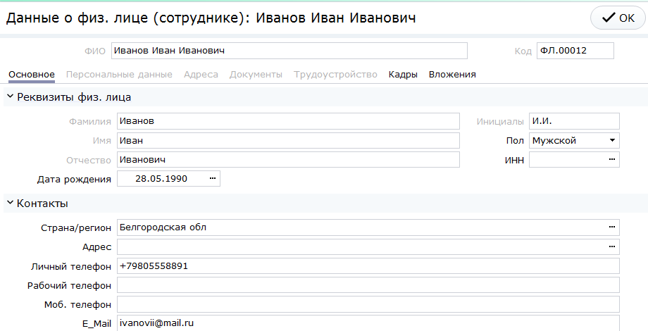
Notes:
Демонстрируем процесс оформления физ.лица в ряды сотрудников. Порядок: Данные о физ.лице – Приказ о приеме на работу– Условия труда сотрудника

Slide 11
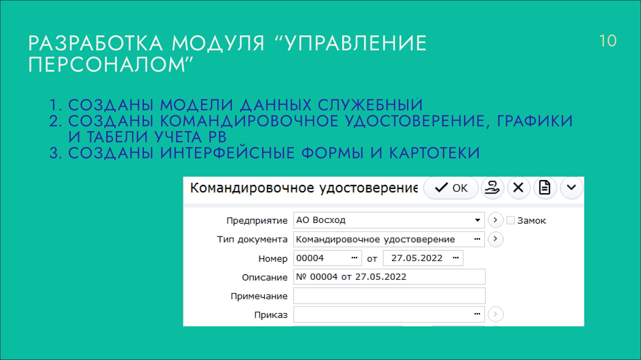

Slide 12
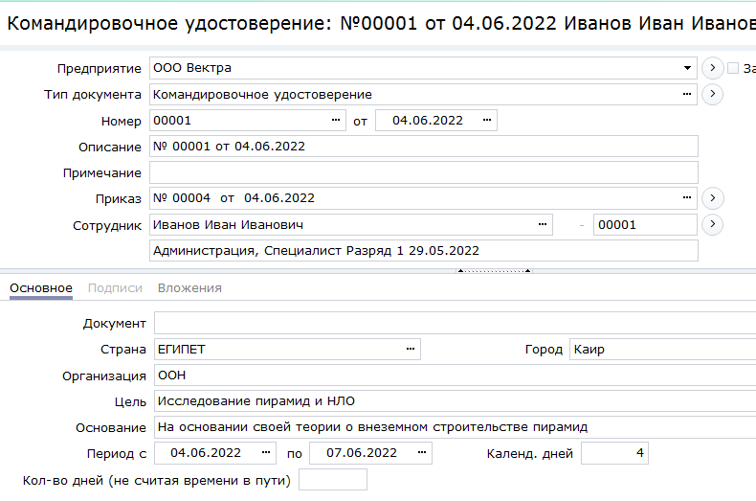
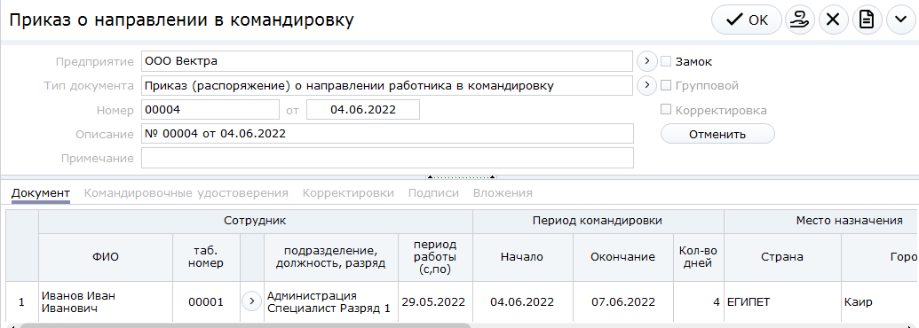
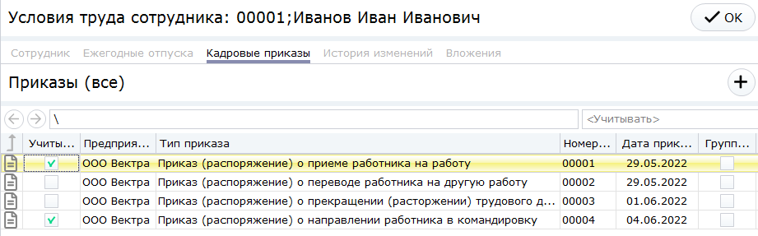
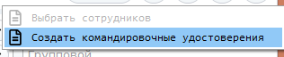
Notes:
Демонстрируем процесс оформления сотрудника в командировку. Порядок: Приказ – Сервис – Командировочное – Условия труда сотрудника

Slide 13
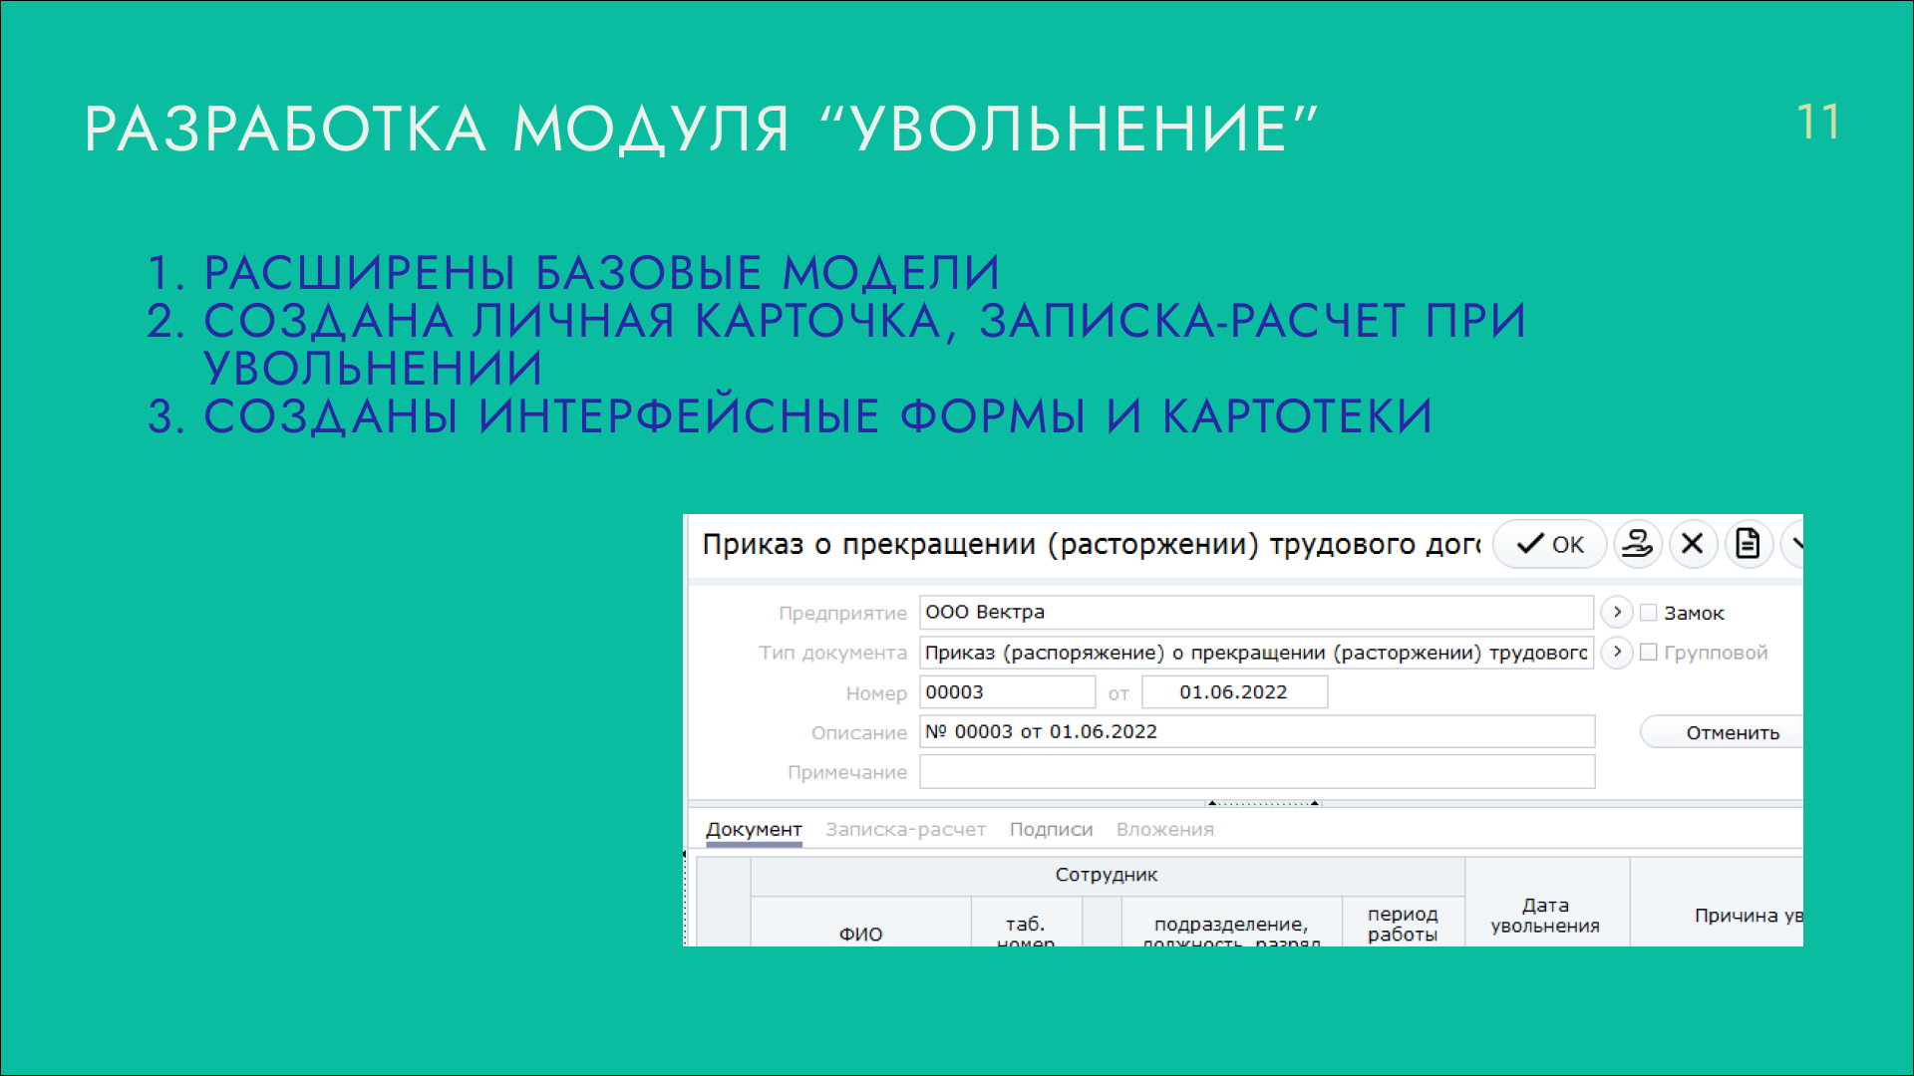

Slide 14
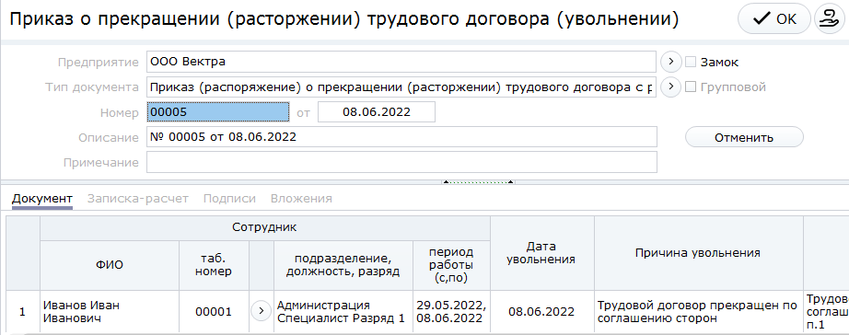
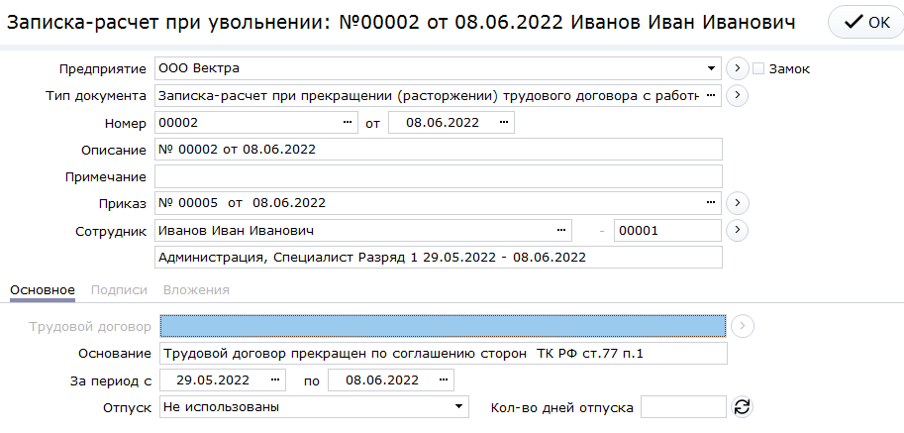
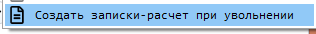

Slide 15
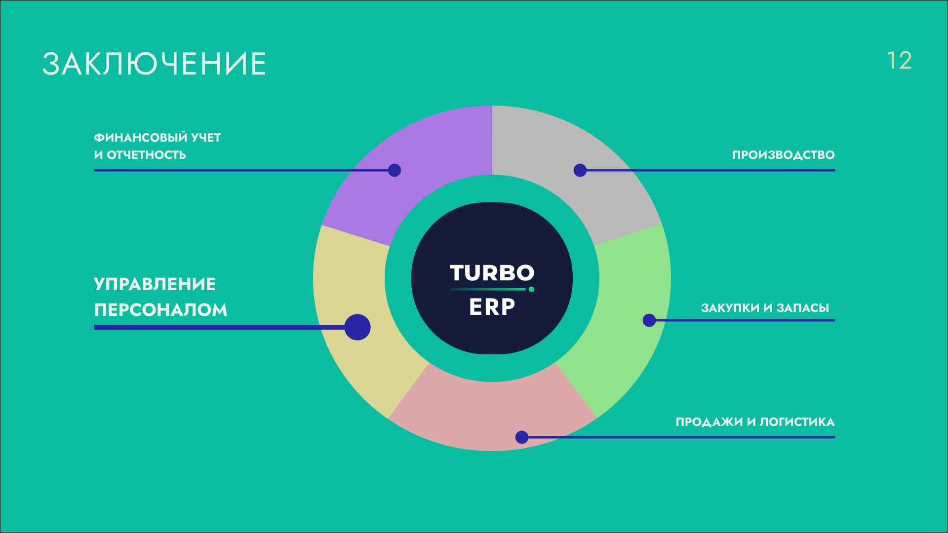
Notes:
Положение моего модуля в общей системе Turbo ERP.

